Slide 1
Lokal Arama Algoritmaları
M.Fatih AMASYALI
Yapay Zeka Ders Notları

Slide 2
Lokal Arama Algoritmaları
Local search algorithms
Birçok optimizasyon probleminde, hedefe giden yol / uygulanan hareketler önemsizdir. Hedef durumun kendisi istenen çözümdür.
Amaç arama uzayında istenen kısıtlara / özelliklere sahip / fayda fonksiyonunu maksimum yapan durumu bulmaktır. Örnek: n-vezir, zirve bulmak
Bu durumlarda lokal arama algoritmaları kullanılır.
Hafızada sadece mevcut durumu tut. Onu düzeltmeye çalış.
Çok az hafıza gereksinimi

Slide 3

n-vezir n-queens
N veziri n × n lik bir satranç tahtasına hiçbiri birbirini tehdit etmeyecek şekilde yerleştir.
Hiçbir satır sutun ve diagonalde birden fazla vezir olmamalı.

Slide 4
Tepe Tırmanma
Hill Climbing
Yoğun bir siste, Everest Dağına tırmanmaya benzer. Sadece etkin durumun bilgisini tutar.
Ana düşünce : Her zaman, şimdiki durumu en fazla geliştiren yönde adım at.
Best-first Search’e benzemektedir.
Öğrenme algoritmalarında (YSA) popülerdir.
Yaylada ve sıralı tepelerde şaşabilir.

Slide 5
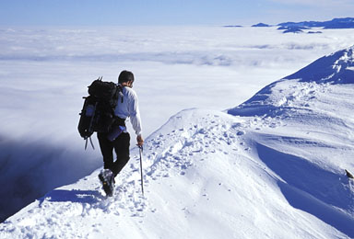
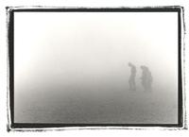
Çok nadiren
Genelde

Slide 6
Tepe Tırmanma Algoritması
function HILL-CLIMBING( problem) return a state that is a local maximum
input: problem, a problem
local variables: current, a node.
neighbor, a node.
current ← MAKE-NODE(INITIAL-STATE[problem])
loop do
neighbor ← a highest valued successor of current
if VALUE [neighbor] ≤ VALUE[current] then return STATE[current]
current ← neighbor

Slide 7

Tepe Tırmanmanın Problemleri
İlk duruma bağlı
Lokal maksimum, plato ve sırtlara takılabilir

Slide 8

8-Vezir problemini Tepe Tırmanma ile çözmek
Herbir sütuna bir rasgele bir vezirle başla. Her bir adımda sadece bir veziri sadece aşağı ya da yukarı x adım hareket ettirerek çözümü ara.
h = birbirini tehdit eden vezir çifti sayısı
Yukarıdaki tahta / durum için h = 17

Slide 9

8-vezir çözüm örneği
h = 1

Slide 10
8-vezir’de Tepe Tırmanmanın performansı
Rasgele başlangıç değerleriyle
Denemelerin %14’ünde çözer
%86’sında lokal bir maksimuma takılır
8^8 = 2^24 ~ 17 milyon durum

Slide 11
Bazı Çözüm Alternatifleri
Tepe tırmanmayı farklı başlangıçlarla tekrarlamak - Random-restart hill climbing
Benzetimli Tavlama- Simulated annealing
Paralel Tepe Tırmanma - Local beam search

Slide 12
Benzetimli Tavlama- Simulated annealing
Ana fikir : Yerel Maksimum’dan kaçmak için, istenmeyen hareketlere izin ver.
Rasgele bir hareket üret. İyileşme varsa kabul et. Yoksa azalan bir olasılıkla kabul et.
Zaman içinde rasgele hareketin boyutu ve kabul olasılığı azaltılır.

Slide 13
Paralel Tepe Tırmanma - Local beam search
Ana Fikir: Tek bir durumu izlemek yerine K taneyi izle
K adet rasgele üretilmiş durumla başla
Her bir iterasyonda k durumun hepsiden gidilebilecek tüm durumları üret.
Bu durumlardan biri hedefse dur. Değilse, en iyi k tanesini mevcut durumlar olarak ata ve bir önceki adıma dön.

Slide 14
Bozuk TV
Televizyonunuzun görüntüsü bozuk.
Görüntü ayarı için 4 kontrol düğmesi var.
Her bir düğmenin 100 farklı pozisyonu var.
Nasıl bir yol izlersiniz?

